Slide 1

FIAP BRQ - CHallenge
1
2
3
4
4
Abrir o portão
Acender a Luz
Ligar a cafeteira
Continuar ouvindo sua música
Aprende os hábitos do usuário
A solução se conecta à casa e abre o portão da sua casa com facilidade
Também acende a luz da casa com poucos cliques
Quem nunca quis chegar em casa e ter café pronto para continuar o segundo Round? Ou uma xicara de chá, para desacelerar?
Já ficou dentro do carro só para terminar uma música? Agora continue ouvindo dentro da sua casa!
Já se esqueceu alguma vez de fazer compras na sexta-feira e teve que ir no final de semana? Não passe mais esse problema, o seu carro te lembra dos seus compromissos.
RM95057 - Pedro Targa – 2022.10.05

Slide 2
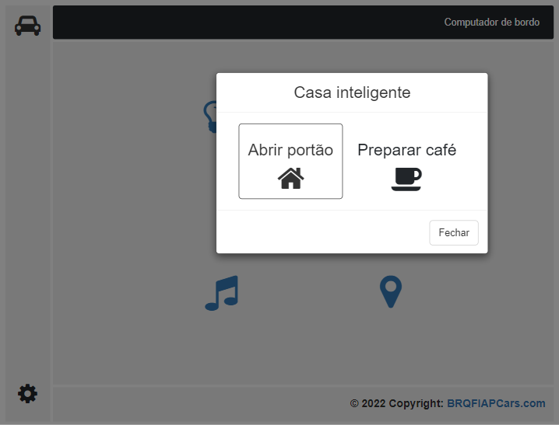
Abrir o portão
Abrir o portão
1
A solução se conecta à casa e abre o portão da sua casa com facilidade
Acender a Luz
2
Também acende a luz da casa com poucos cliques
Ligar a cafeteira
Quem nunca quis chegar em casa e ter café pronto para continuar o segundo Round? Ou uma xicara de chá, para desacelerar?
3
Continuar ouvindo sua música
4
Já ficou dentro do carro só para terminar uma música? Agora continue ouvindo dentro da sua casa!
Aprende os hábitos do usuário
5
Já se esqueceu alguma vez de fazer compras na sexta-feira e teve que ir no final de semana? Não passe mais esse problema, o seu carro te lembra dos seus compromissos.

Slide 3
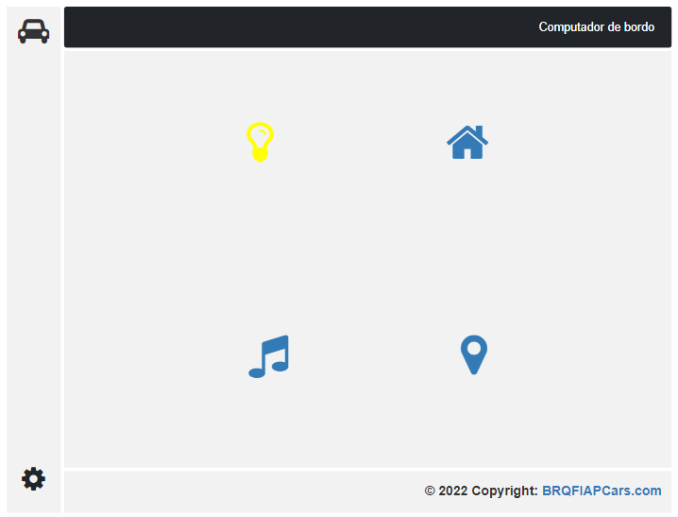
Acender a Luz
Abrir o portão
1
A solução se conecta à casa e abre o portão da sua casa com facilidade
2
Acender a Luz
Também acende a luz da casa com poucos cliques
Ligar a cafeteira
Quem nunca quis chegar em casa e ter café pronto para continuar o segundo Round? Ou uma xicara de chá, para desacelerar?
3
Continuar ouvindo sua música
4
Já ficou dentro do carro só para terminar uma música? Agora continue ouvindo dentro da sua casa!
Aprende os hábitos do usuário
5
Já se esqueceu alguma vez de fazer compras na sexta-feira e teve que ir no final de semana? Não passe mais esse problema, o seu carro te lembra dos seus compromissos.

Slide 4
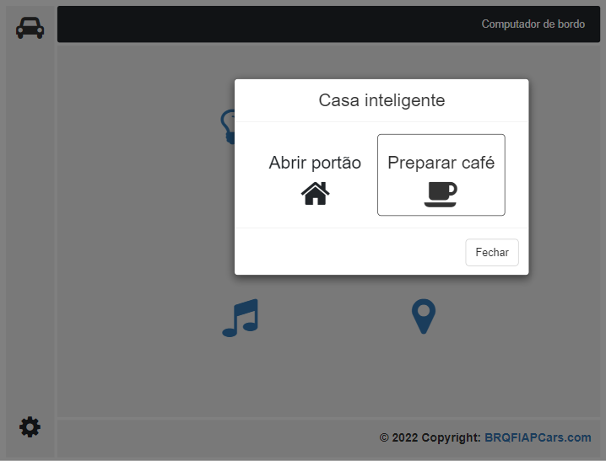
Ligar a cafeteira
Abrir o portão
1
A solução se conecta à casa e abre o portão da sua casa com facilidade
Acender a Luz
2
Também acende a luz da casa com poucos cliques
Ligar a cafeteira
Quem nunca quis chegar em casa e ter café pronto para continuar o segundo Round? Ou uma xicara de chá, para desacelerar?
3
Continuar ouvindo sua música
4
Já ficou dentro do carro só para terminar uma música? Agora continue ouvindo dentro da sua casa!
Aprende os hábitos do usuário
5
Já se esqueceu alguma vez de fazer compras na sexta-feira e teve que ir no final de semana? Não passe mais esse problema, o seu carro te lembra dos seus compromissos.

Slide 5
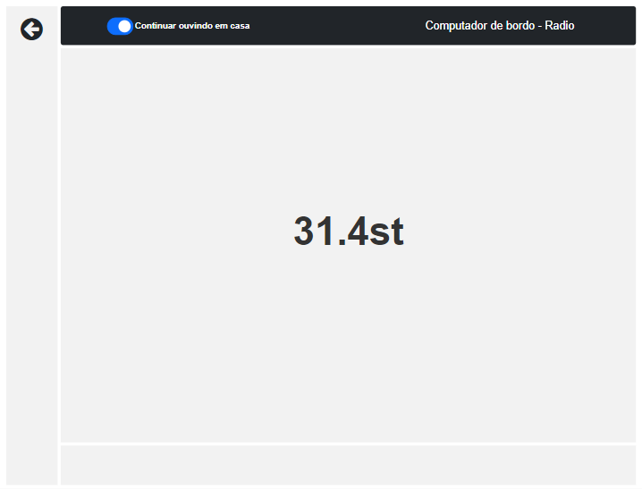
Continuar ouvindo sua música
Abrir o portão
1
A solução se conecta à casa e abre o portão da sua casa com facilidade
Acender a Luz
2
Também acende a luz da casa com poucos cliques
Ligar a cafeteira
Quem nunca quis chegar em casa e ter café pronto para continuar o segundo Round? Ou uma xicara de chá, para desacelerar?
3
Continuar ouvindo sua música
4
Já ficou dentro do carro só para terminar uma música? Agora continue ouvindo dentro da sua casa!
Aprende os hábitos do usuário
5
Já se esqueceu alguma vez de fazer compras na sexta-feira e teve que ir no final de semana? Não passe mais esse problema, o seu carro te lembra dos seus compromissos.

Slide 6
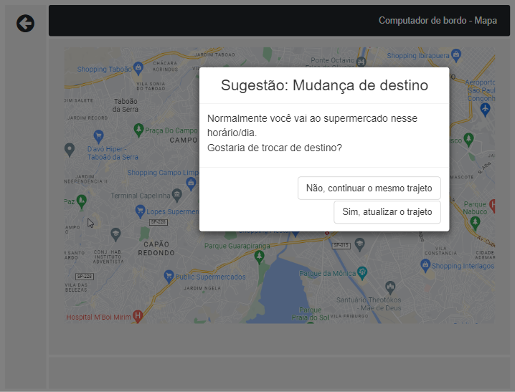
Aprende os hábitos do usuário
Abrir o portão
1
A solução se conecta à casa e abre o portão da sua casa com facilidade
Acender a Luz
2
Também acende a luz da casa com poucos cliques
Ligar a cafeteira
Quem nunca quis chegar em casa e ter café pronto para continuar o segundo Round? Ou uma xicara de chá, para desacelerar?
3
Continuar ouvindo sua música
4
Já ficou dentro do carro só para terminar uma música? Agora continue ouvindo dentro da sua casa!
5
Aprende os hábitos do usuário
Já se esqueceu alguma vez de fazer compras na sexta-feira e teve que ir no final de semana? Não passe mais esse problema, o seu carro te lembra dos seus compromissos.

Slide 7
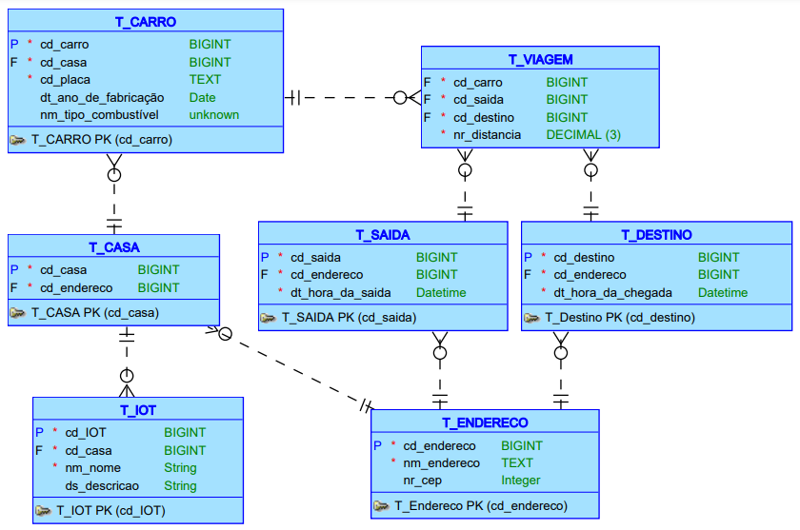
Modelo de dados

Slide 8
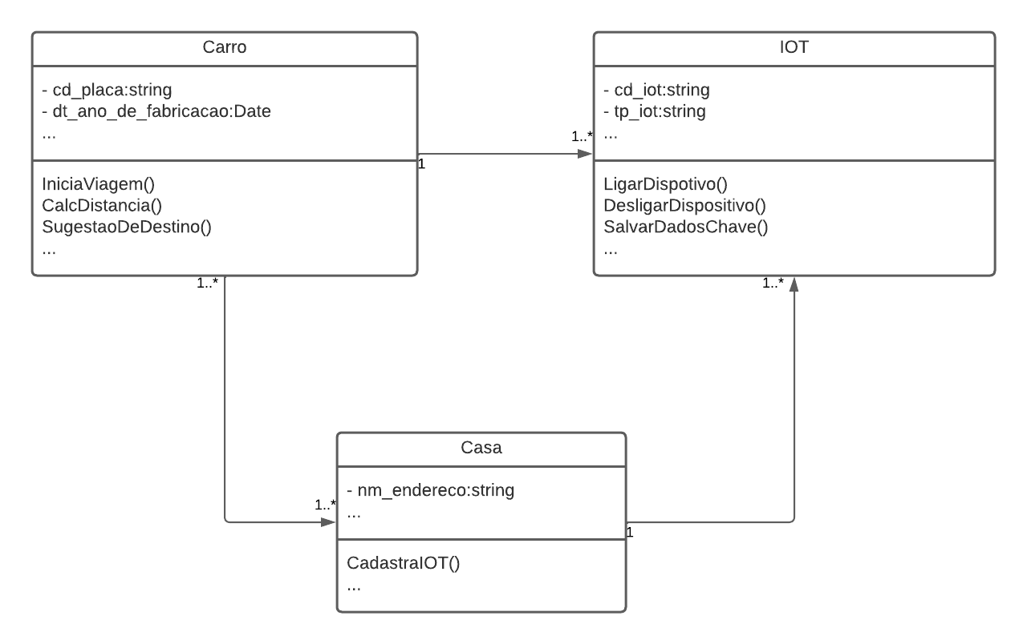
Diagrama de Classes
Um Carro
Se comunica com
Um ou muitos IOT
Um ou muitos Carros
Se comunica com
Uma ou muitas Casas
Uma Casa
Se comunica com
Um ou muitos IOT

Slide 9
Obrigado

